Slide 1
Средства Массовой Информации
Тумаев Николай 10А

Slide 2
Что же такое СМИ?
СМИ – это любая информация, к которой можно свободно получить доступ. Также можно сказать, что Средства массовой информации – это организационно-технические комплексы, которые обеспечивают быструю передачу и массовое тиражирование словесной, образной и музыкальной информации.

Slide 3
Виды СМИ
Печатные
издания
Телевидение
Радио
Интернет

Slide 4
Оценка гражданами качества
Информации передаваемой СМИ
«В каких СМИ информация представляется вам более достоверной?»
27
32
35
42
16
18
22
8

Slide 5
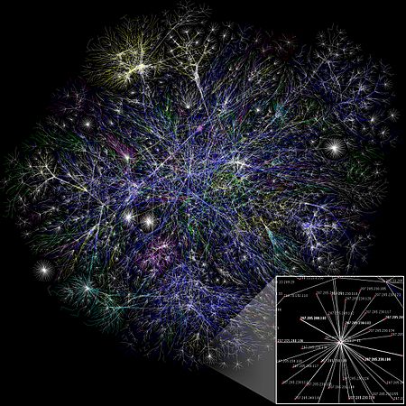
Интернет как основной источник
информации
Интернет— всемирная система объединённых компьютерных сетей для хранения и передачи информации. Часто упоминается как Всемирная сеть и Глобальная сеть, а также просто Сеть.
К 30 июня 2012 года число пользователей, регулярно использующих Интернет, составило более чем 2,4 млрд человек, более трети населения Земли пользовалось услугами Интернета

Slide 6
Недостатки интернета
При всей своей популярности в качестве основного источника информации, Интернет также имеет один очень важный недостаток – непроверенность и лживость печатаемой информации.
Кроме фальсификации информации можно выделить также избыток рекламы во всемирной сети. Практически на любом сайте нас преследуют рекламные баннеры, порой препятствующие получению той или иной информации в полноценном виде.
Многие учёные-социологи советуют быть настойчивыми в получении информации разного рода, чтобы избежать обмана или введения в заблуждение.

Slide 7
Основные функции СМИ
Регулирующая
Культурологическая
Информационная

Slide 8
Информационная функция
Информационная функция заключается в предоставлении массовому читателю, слушателю и зрителю актуальной информации о самых различных сферах деятельности людей – деловой, научно-технической, политической, юридической, медицинской и т.п. При этом содержание информации во многом определяется запросом аудитории. Получая большой объем информации, люди не только расширяют свои познавательные возможности, но и увеличивают свой творческий потенциал. Знание информации дает возможность прогнозировать свои действия, экономит время. В этом смысле данная функция способствует оптимизации полезной деятельности общества и индивида. Особенно важна эта функция в сфере культуры, где ежедневно создаются новые произведения и появляются новые имена.

Slide 9
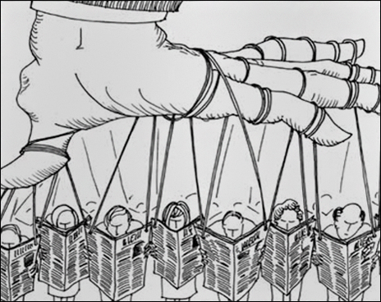
Регулирующая функция
Регулирующая функция имеет широкий диапазон воздействия на массовую аудиторию, начиная с установления контактов, кончая контролем над обществом. В этой функции массовая коммуникация влияет на формирование общественного сознания группы и личности, на формирование общественного мнения и создание социальных стереотипов. Здесь же кроются возможности манипулировать и управлять общественным сознанием, фактически осуществлять функцию социального контроля

Slide 10
Культурологическая функция
Культурологическая функция выполняет не только свою основную, познавательную задачу – ознакомление с достижениями культуры и искусства, она способствует осознанию обществом необходимости преемственности культуры, сохранения культурных традиций. При помощи СМИ люди знакомятся с особенностями различных культур и субкультур. Это развивает эстетический вкус, способствует взаимопониманию, снятию социальной напряженности, в конечном счете, интеграции общества.

Slide 11
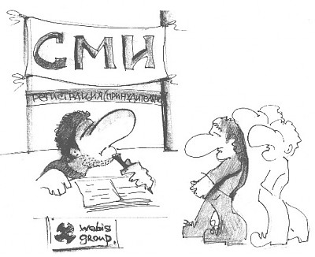
Влияние и роль СМИ в обществе
В информационную эпоху роль СМИ в формировании общественных ценностей, ориентаций и воззрений значительно возрастает. СМИ все глубже стали проникать в жизнь людей и оказывать динамичное и целенаправленное воздействие на массовое сознание. Это привело к тому, что индивиды, составляющие массу, стали жить в мире «информационных фантомов», насаждаемых СМИ.

Slide 12
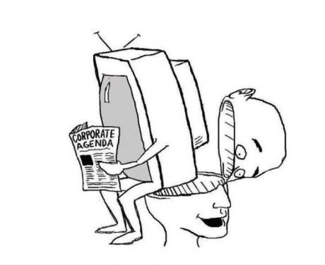
Негативное влияние СМИ
Широкое разнообразие СМИ (телевидение, пресса, радио, Интернет), казалось бы, должно вести к индивидуализации характера, деятельности и сознания человека, давать ему возможность выбора: смотреть или не смотреть телевизор, а если смотреть, то какой канал или программу, читать или не читать прессу, слушать или не слушать радиопередачи. Но это только иллюзия, у человека нет выбора. Подавляющее число людей смотрит телевизор, те же каналы, программы и в том порядке, который утвержден регламентом программы передач. Они читают те же статьи в журналах и газетах, которые читает большинство других людей, слушает те же радиоспектакли и информационные выпуски, спеша по своим делам или отдыхая дома.
Сложившаяся ситуация порождает неоднозначность оценки СМИ. С одной стороны, развитие массовой коммуникации и СМИ положительно влияет на осведомленность индивидов об окружающем мире, но в тоже время за их развитием стоит фактор, собственно манипулирующий сознанием масс. Именно СМИ и массовая коммуникация в числе первых провоцируют массовизацию личности, стандартизируют взгляды, поведение людей, вырабатывают единообразие их реакций.

Slide 13
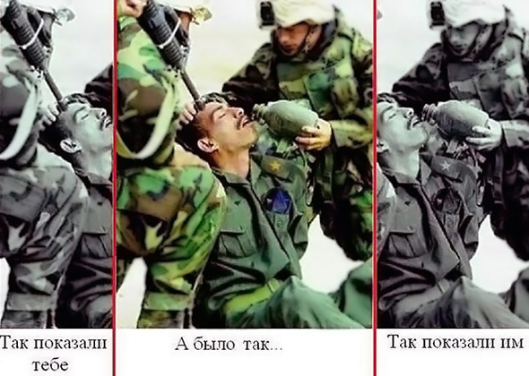
СМИ также используется как орудие политически- информационной войны. Эта война разделяется на два вида:
«Внутренняя» война. Внутри страны, в данном случае, России, создаются СМИ, ведущие активную прозападную пропаганду с целью уничтожить нравственный уклад и некие базовые ценности народа. Часто в прозападных настроениях обвиняют телеканал «Рен», но данный канал, скорее, является либеральным, в определенной степени, прозападным, но в большей мере здоровореволюционным. К СМИ направленным на ведение внутренней войны, в первую очередь можно отнести так называемые «светские» издания (например, «Cosmopolitan», «City» и др.)
«Внешняя» война. Случай, когда зарубежные СМИ создают в своих странах (как правило, это так называемые, цивилизованные страны: Польша, США, Великобритания и др.) негативный образ другого государства.

Slide 14
Роль СМИ
В политике
В духовной сфере
В экономике
«СМИ – четвёртая власть»
Стандартизация массовой культуры
Реклама, промоутерство

